Slide 1








UBND QUẬN DƯƠNG KINH
TRƯỜNG TIỂU HỌC ANH DŨNG
HOẠT ĐỘNG TRẢI NGHIỆM
Bài 18: EM THAM GIA CÁC HOẠT ĐỘNG XÃ HỘI (tiết 2)

Slide 2
Hoạt động 3
THỰC HÀNH

Slide 3

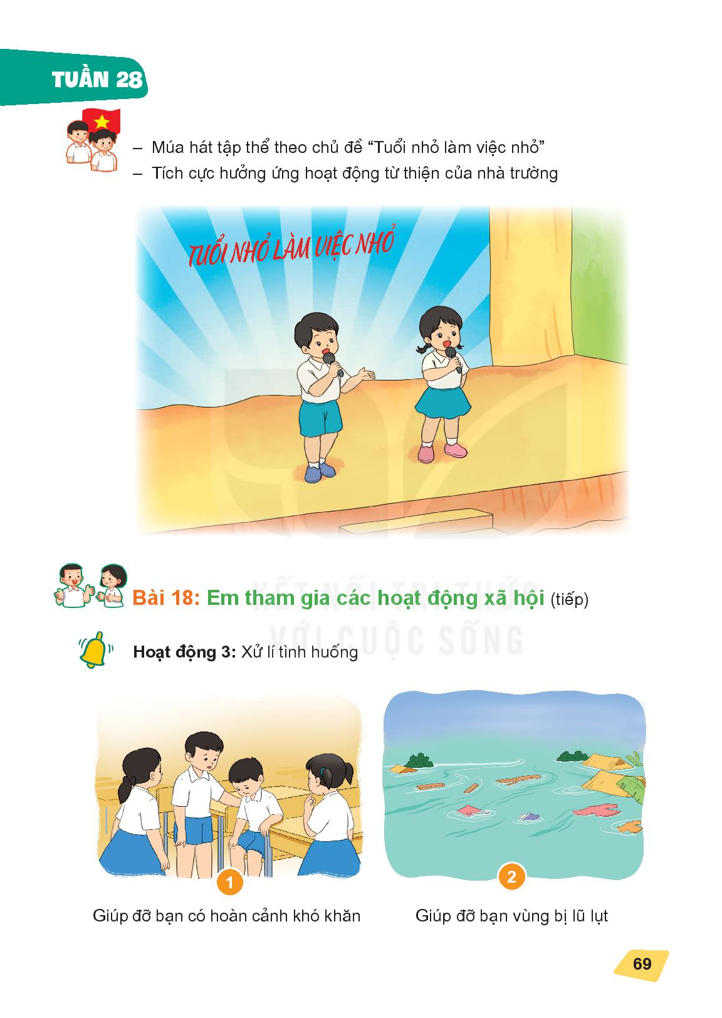
Hoạt động 3
Sắm vai xử lí tình huống

Slide 4
Hoạt động 4
VẬN DỤNG

Slide 5

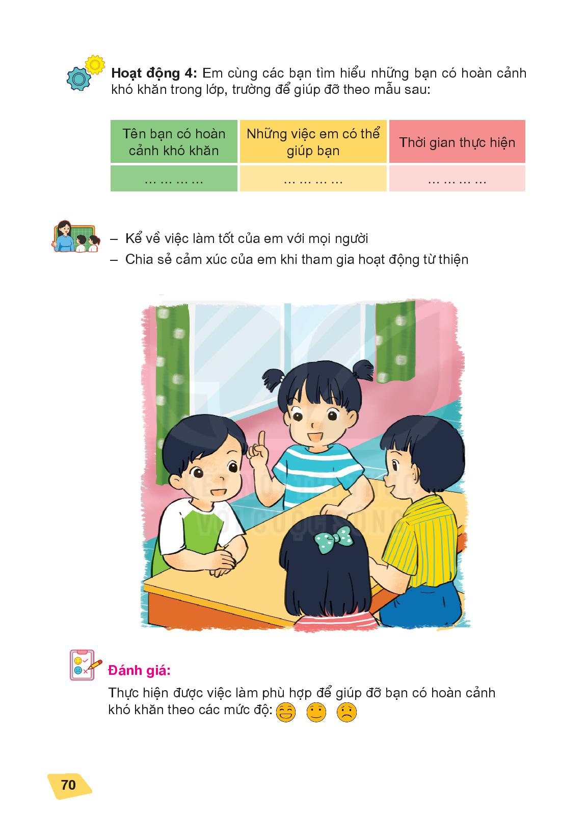
Hoạt động 3
Lập kế hoạch giúp đỡ bạn có hoàn cảnh khó khăn.

Slide 6

TỔNG KẾT
Em hãy tham gia các hoạt động xã hội phù hợp với lứa tuổi để thể hiện ý thức, trách nhiệm với cộng đồng; biết yêu thương, chia sẻ với mọi người.

